Slide 1
«Правописание слов с разделительными Ъ и Ь»
Урок развития, закрепления знаний и умений.
Урок русского языка в 3 классе.
Автор: Корчагина Ольга Даниловна,
учитель начальных классов
МОУ УСОШ № 2 им. Сергея Ступакова
г.Удомля Тверской обл.

Slide 2
Определяем основной вопрос урока
Ь
Ъ
судя
отехал
плате
вюга
сёжился
житё
обяснили
Посмотрите и определите, что случилось со словами?

Slide 3
Определяем основной вопрос урока
Ь
Ъ
судья
отъехал
платье
съёжился
вьюга
объяснили
житьё
Тема: «Правописание слов с разделительными Ъ и Ь»

Slide 4
Чистописание
ььь ъъъ ььь ъъъ
воробьи
соловьи
объявил
Составьте предложение с любым словом.

Slide 5
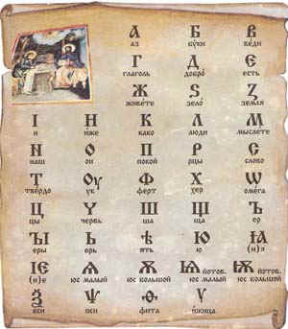
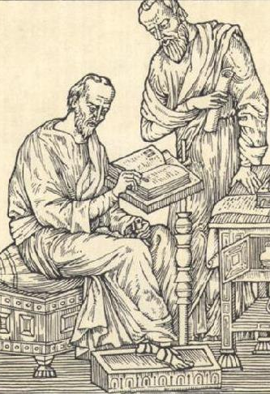
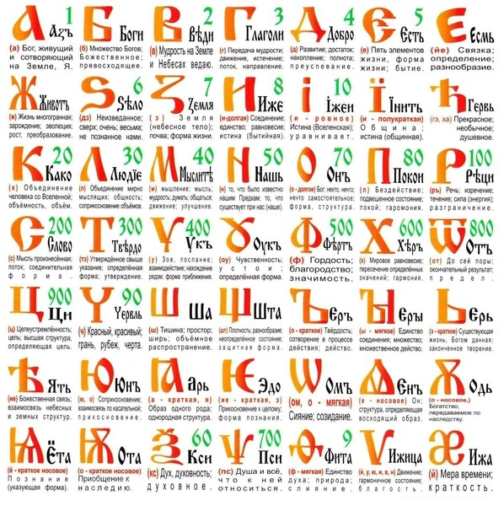
Немного из истории
В IX веке Кириллом и Мефодием был создан первый славянский алфавит. В нем было 43 буквы.

Slide 6
Ъ и Ь

Slide 7
Вспоминаем то, что знаем
Когда и где пишутся разделительные ь и ъ?
Сформулируйте правило.
медвежья
вьюга
веселье
ружьё
муравьи
разъезд
объявил
предъюбилейный
подъём
разъяснил

Slide 8
Сравниваем свой вывод с авторским
Как пользоваться правилом.
Читаю (произношу) слово, слушаю, есть ли в нём звук [й,] после согласного звука перед гласным.
Вьюга – звук [й,] после согласного [в,] перед [у], разъезд – звук [й,] после согласного [з] перед [э]. Вывод: нужен разделительный знак.
Выделяю в слове корень. Вьюга, разъезд.
Смотрю, где нужно написать разделительный знак – в корне или между приставкой и корнем. Если в корне – пишу ь (вьюга), если между приставкой и корнем – пишу ъ (разъезд).
Записываю слово.
Проверяю написание: обозначаю орфограмму.
Вьюга, разъезд.

Slide 9
Словарная работа.
Крыл_я, рыс_ю, под_езд, жил_ё, с_ёжился, счаст_е, сер_ёзный, с_есть, под_ём, сем_я, об_явление, ш_ёт, пред_явить, раз_езд.

Slide 10
ФИЗМИНУТКА

Slide 11
Какие слова я записала?
[сй’эст]
[падй’эзт]
[л’й’от]
[абй’экт]
[вй’й’уга]
съест
подъезд
льёт
объект
вьюга

Slide 12
Развитие умений – применение знания.
Работа по учебнику
с.135 № 165

Slide 13
Итог урока
Над какой орфограммой работали на уроке?
Как проверить надо писать Ъ или Ь?
Кто может сказать, что он научился правильно писать
слова с изученной орфограммой?

Slide 14
Спасибо за работу!

